Slide 1
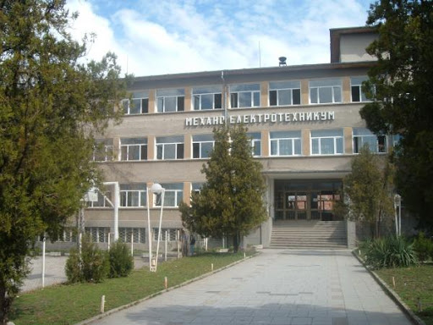
ТМЕТ „ЦАНКО СТАНЧЕВ“ ВИПУСК 1976 - 1980
IV ^{В} КУРС
40 ГОДИНИ ОТ ЗАВЪРШВАНЕТО
1980 - 2020

Slide 2
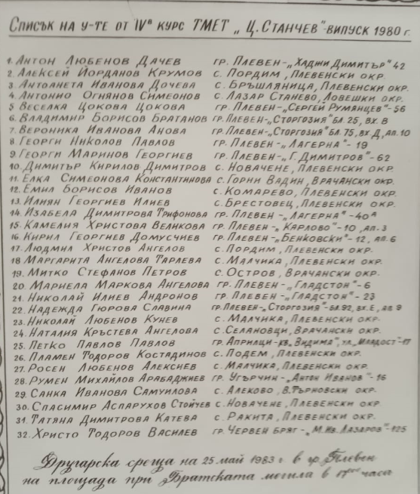
IV ^{В} КУРС

Slide 3
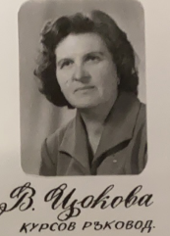
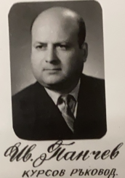
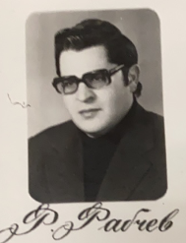
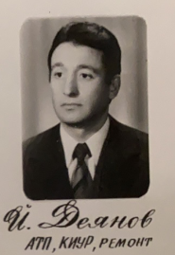
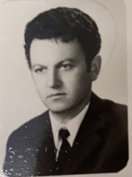
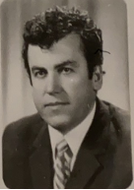
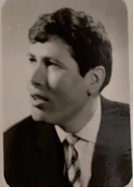
НА НАШИТЕ УЧИТЕЛИ С ПРИЗНАТЕЛНОСТ

Slide 4
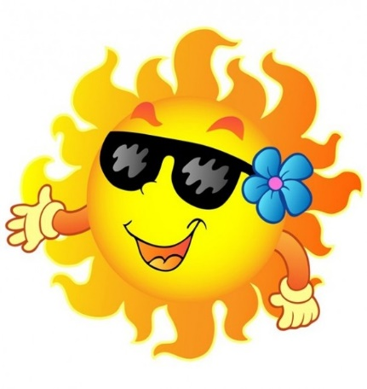
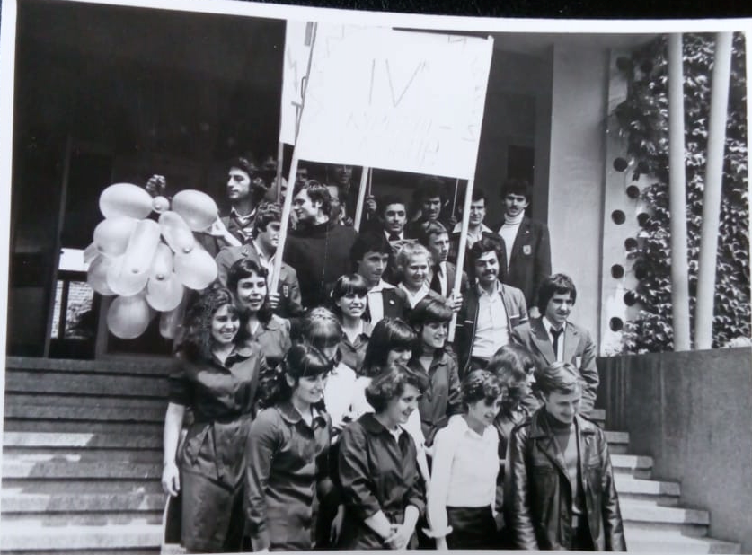
IV ^{В} КУРСЪТ - СЛЪНЦЕ

Slide 5
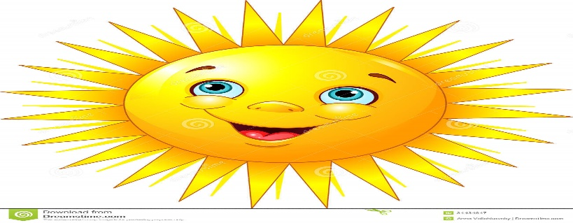
IV ^{В} КУРСЪТ - СЛЪНЦЕ

Slide 6
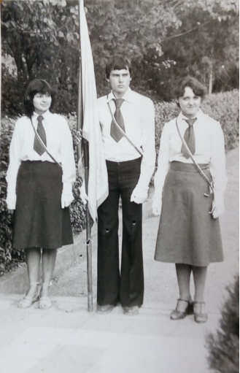
МАЙ 1980 - СБОГУВАНЕ С УЧИЛИЩНОТО ЗНАМЕ НАШИТЕ ЗНАМЕНОСЦИ

Slide 7
АБИТЮРИЕНТИ

Slide 8
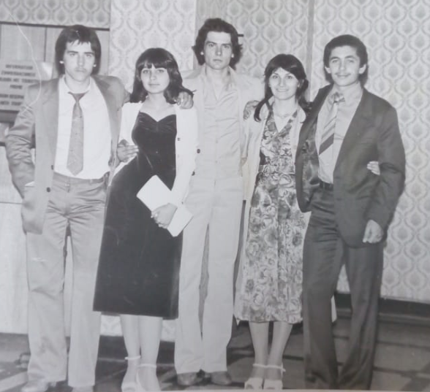
СЛЕД БАЛА И ПРЕДИ ВЕЧЕРЯТА

Slide 9
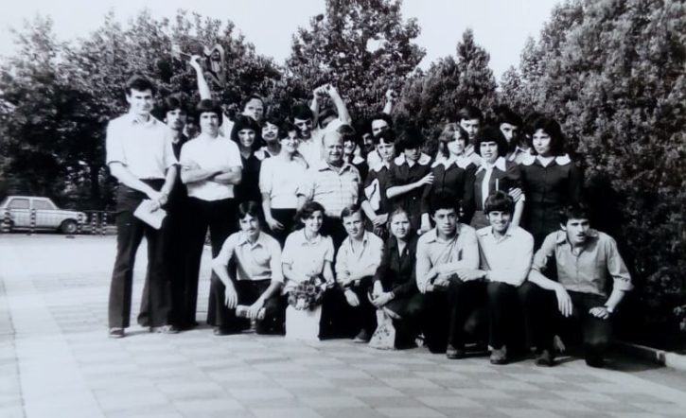
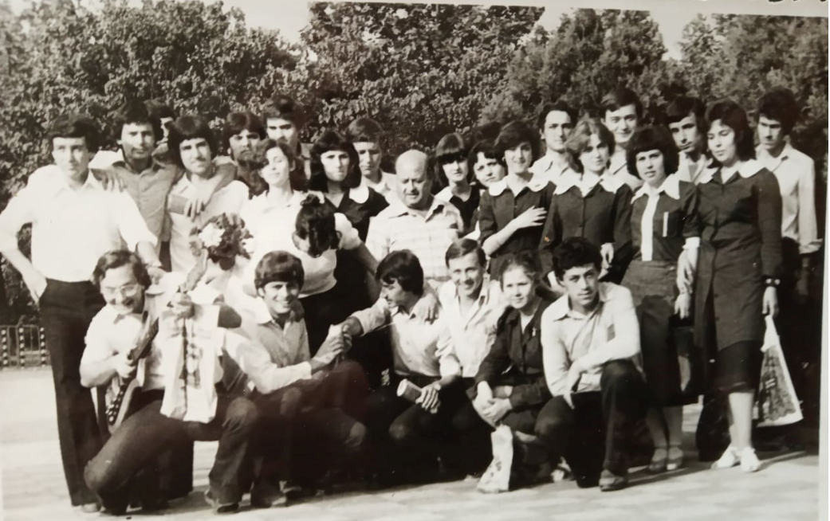
ЕЛЕКТРОНИКА ОСНОВА НА НАУЧНО ТЕХНИЧЕСКИЯ ПРОГРЕС

Slide 10
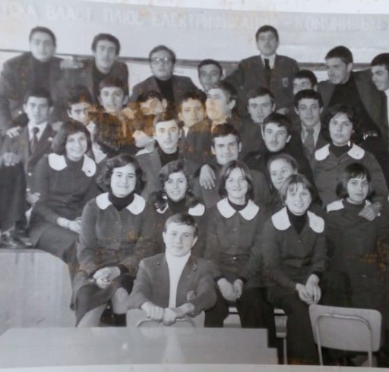
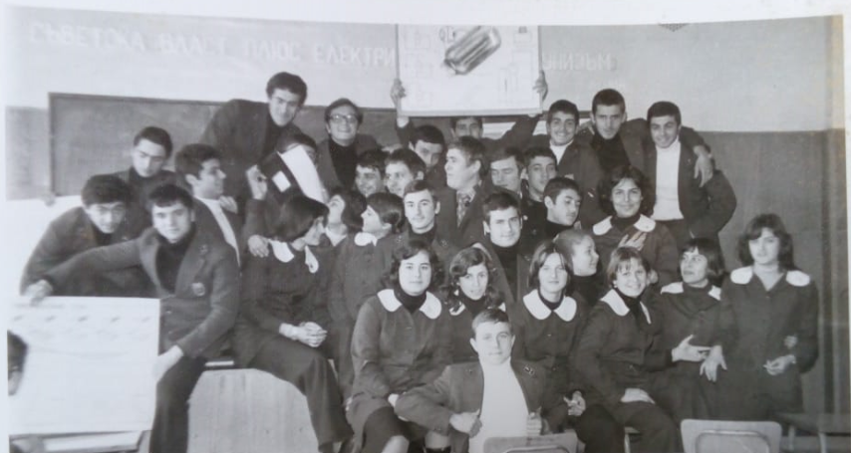
СЪВЕТСКА ВЛАСТ ПЛЮС ЕЛЕКТРИФИКАЦИЯ - КОМУНИЗЪМ

Slide 11
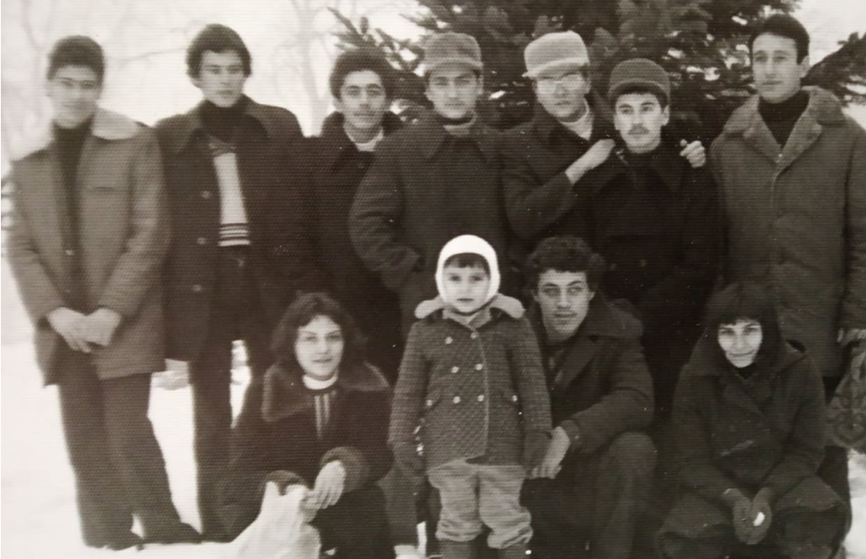
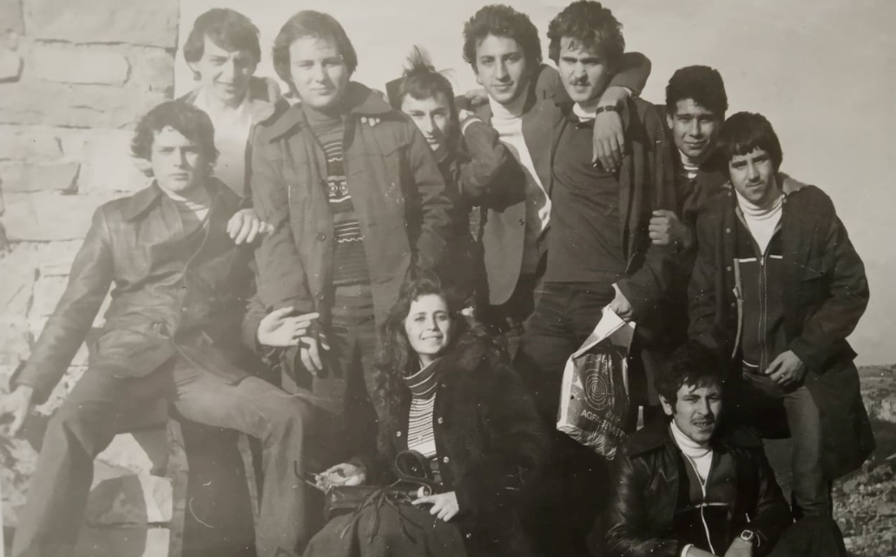
ЕДИН НЕРАЗДЕЛЕН КЛАС

Slide 12
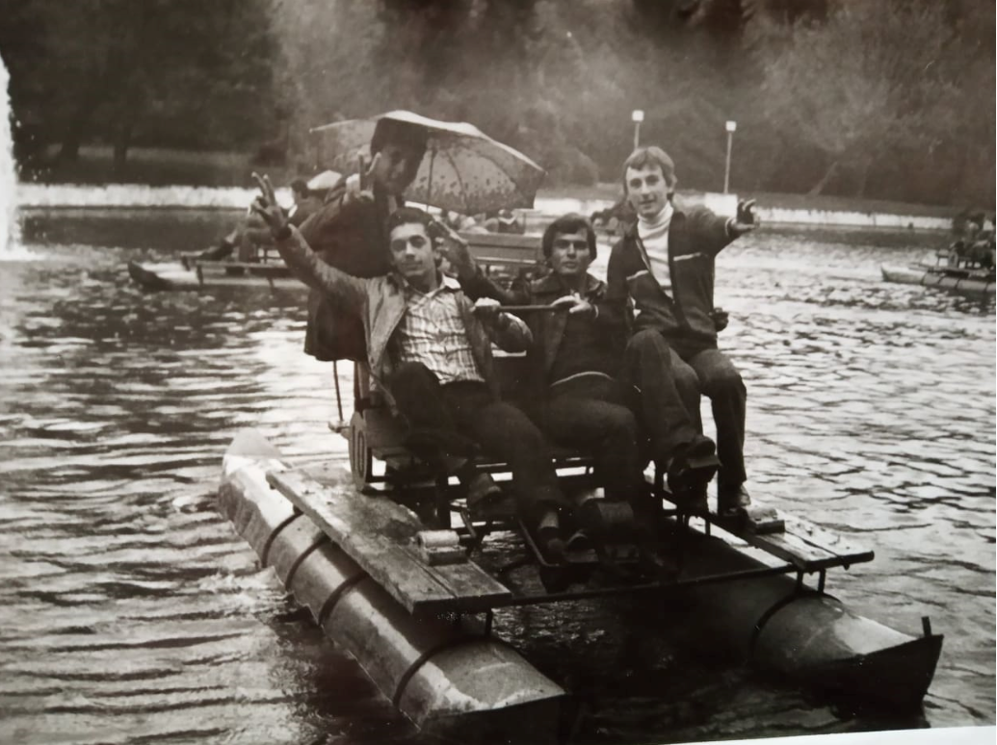
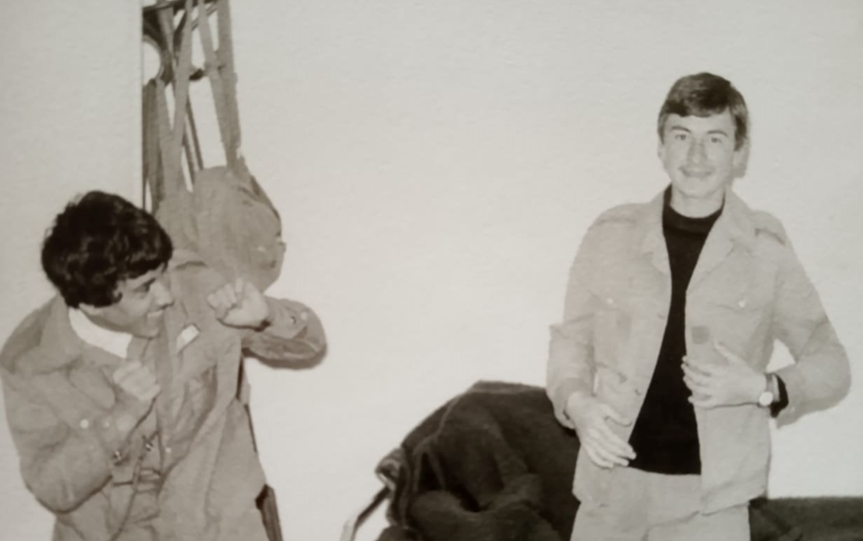
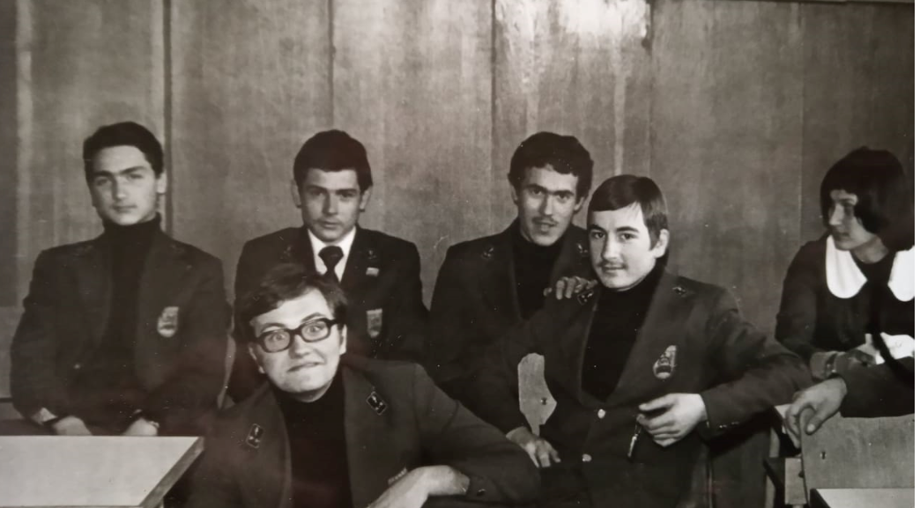
МОМЧЕТАТА

Slide 13
МОМИЧЕТАТА

Slide 14
ДР. ДЕЯНОВ – НА УЧИТЕЛЯ С ЛЮБОВ

Slide 15
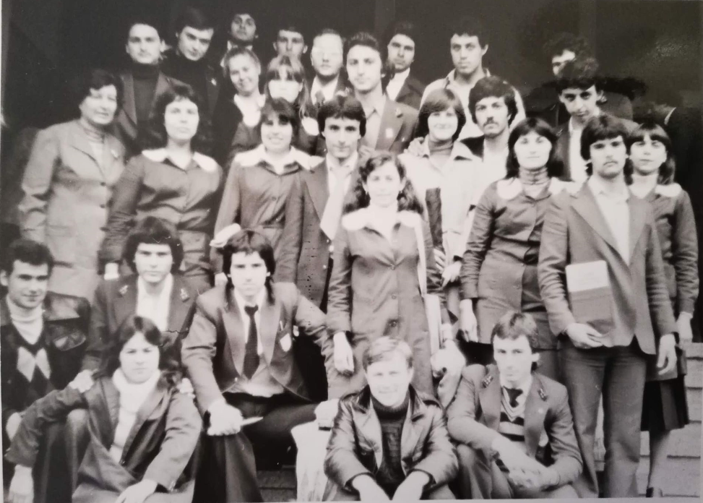
????????????

Slide 16
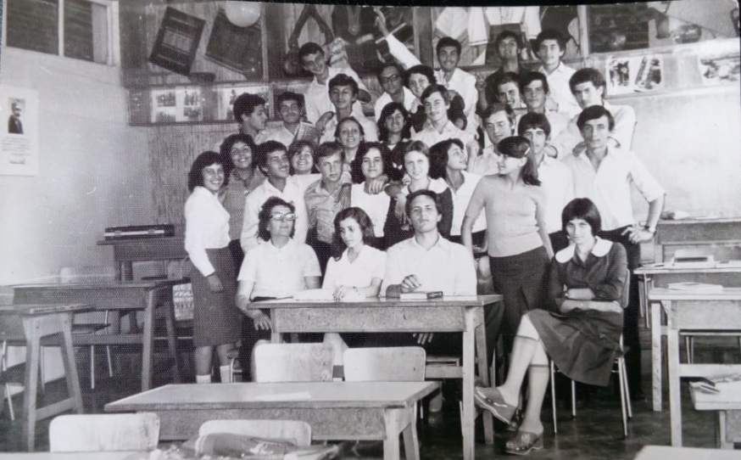
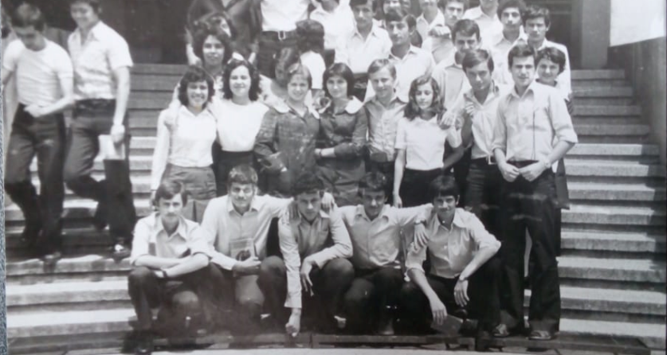
II КУРС И ДР. ЦОКОВА

Slide 17
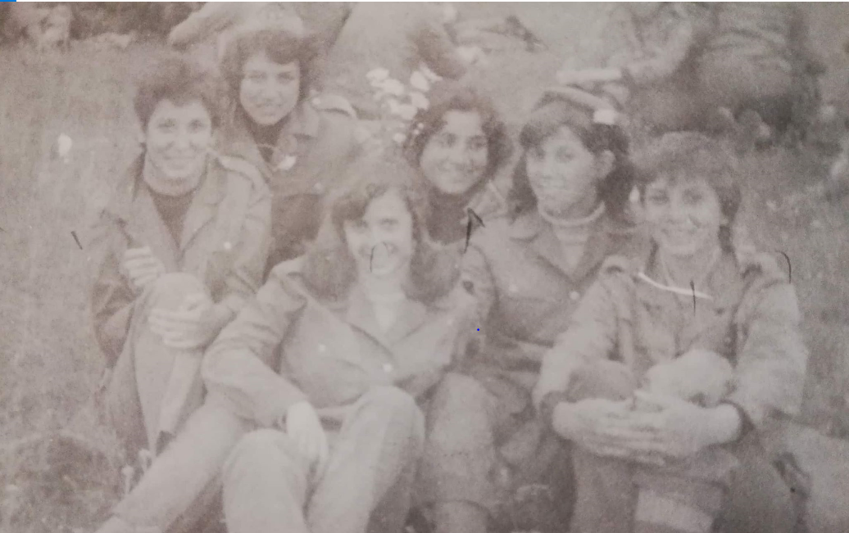
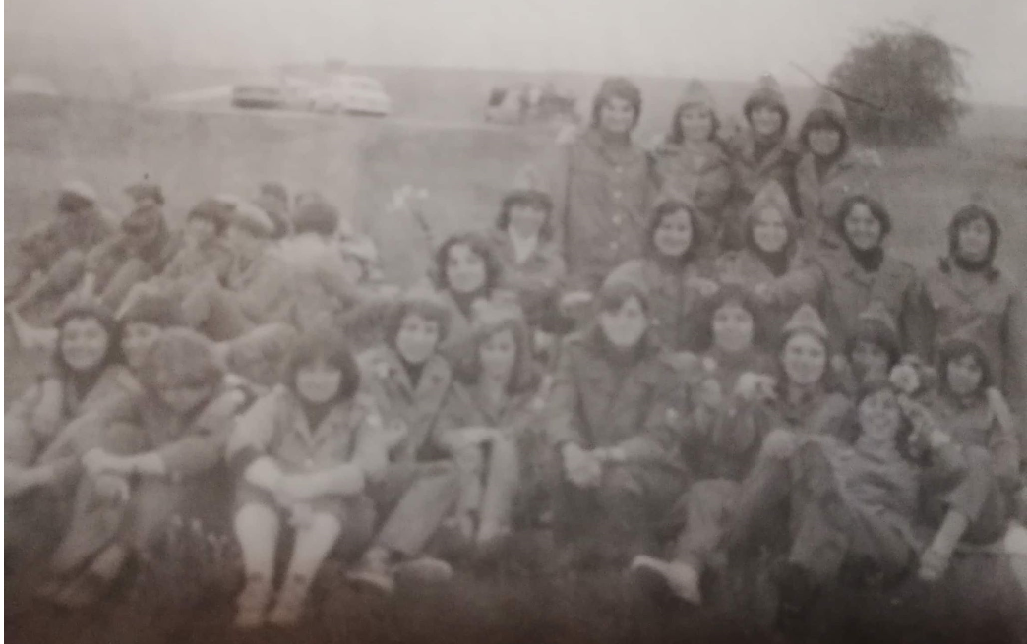
II КУРС - НА ВОЕННО

Slide 18
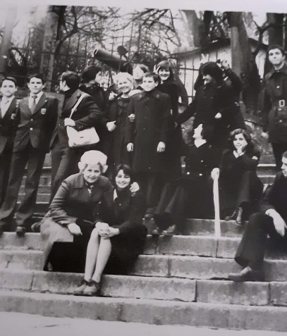
С ДР. КОСТОВА ПО ХИМИЯ

Slide 19
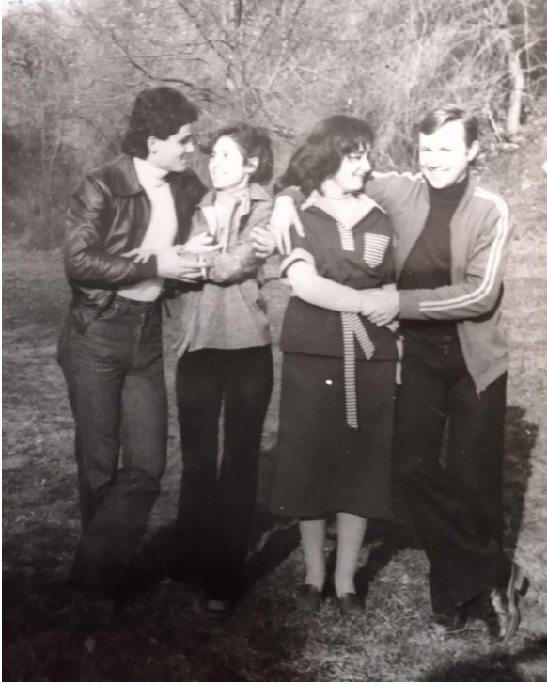
В КАЙЛЪКА

Slide 20
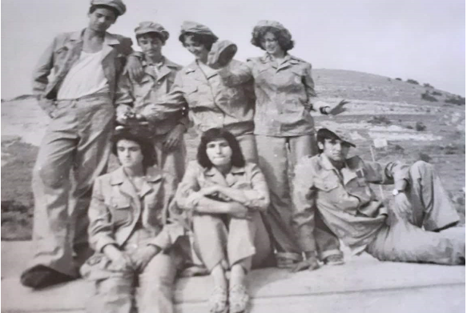
НАЦИОНАЛНА МЛАДЕЖКА БРИГАДА ДЕВНЯ

Slide 21
НИКОЛАЙ АНДРОНОВ – КООРДИНАТИ???

Slide 22
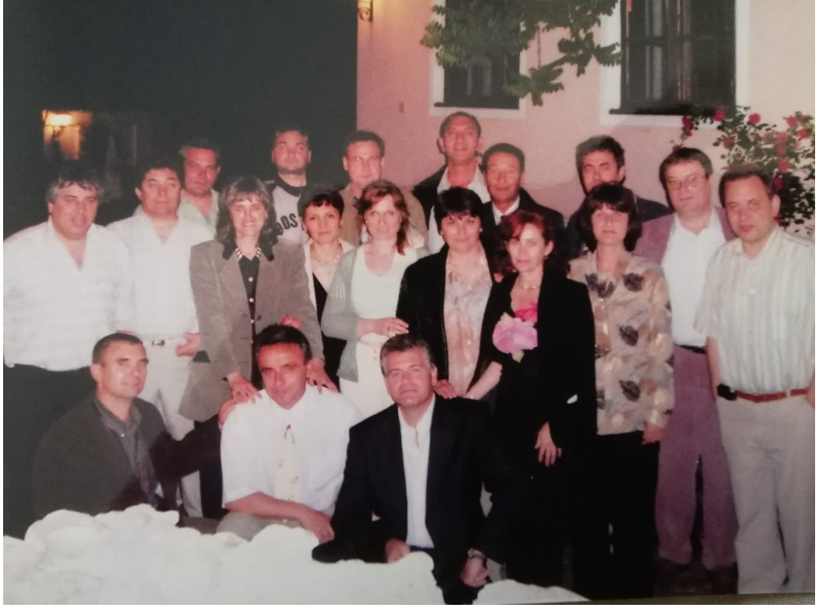
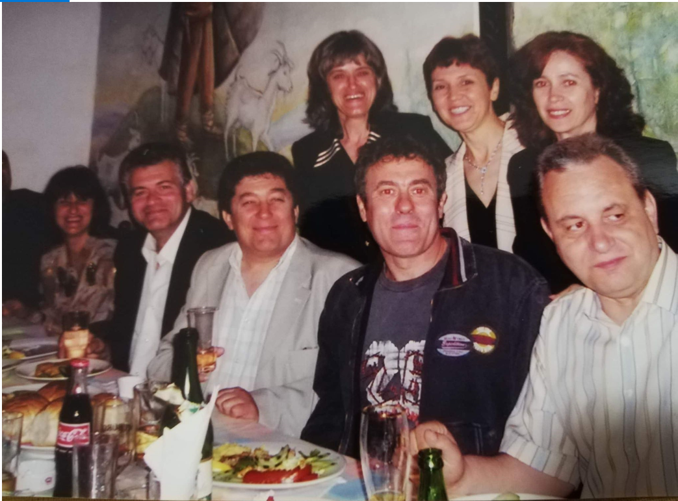
НАШИТЕ ДРУГАРСКИ СРЕЩИ

Slide 23
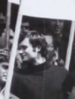
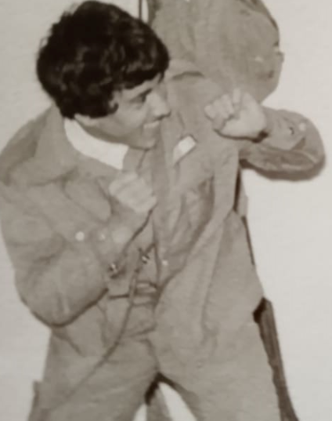
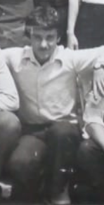
ПОКЛОН ПРЕД ПАМЕТТА ИМ!

Slide 24
ДО НОВИ СРЕЩИ!
ЗДРАВЕ
ЩАСТИЕ
УСПЕХИ

